Slide 1

80 летию Победы посвящается!

Slide 2

Патриотизм (греч-родина): моральная позиция, выражающаяся в любви к родине, гордости за ее успехи и достижения, в уважении к ее историческому прошлому, культурным традициям, в готовности прийти на помощь в трудные времена, отстоять ее независимость перед лицом завоевателей, пожертвовать жизнью за ее независимость и свободу. Патриотизм выражается и в критическом отношении к существующей социальной несправедливости, в желании отдать свои силы для ее ликвидации и для процветания и благополучия отечества. Вместе с тем патриотизм предполагает и уважительное отношение к другим народам и их культурам, исключающее высокомерие, чувство превосходства над ними, признание прав народов на свою независимость и самостоятельность. Чувство патриотизма помогает человеку осознать свою принадлежность к той или иной культуре, усвоить ее богатства, без чего он не может состояться как личность.

Slide 3
Цель патриотического воспитания - привить любовь к Отечеству, гордость за его культуру, уважение к другим нацио­нальностям, т.е. сформировать опреде­ленное отношение к собственной стране и народам, населяющим ее; гражданское воспитание состоит в формировании у ре­бенка активной социальной позиции уча­стника и созидателя общественной жиз­ни, в воспитании нравственных идеалов и потребности в труде на благо социума. Гражданское воспитание сочетает задачи патриотического, интернационального, правового, нравственного воспитания.

Slide 4
Задачи патриотического воспитания дошкольников:
Воспитание у ребенка любви и привязанности к своей семье, дому, детскому саду, улице, городу, Родине;
формирование бережного отношение к природе и всему живому;
развития интереса к русским традициям и промыслам;
знакомство детей с символами государства (герб, флаг, гимн).

Slide 5
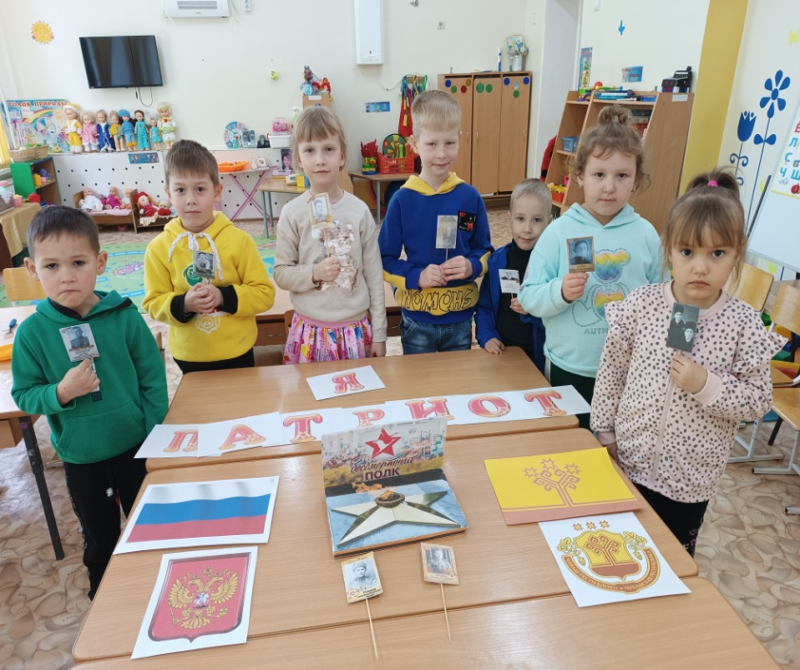
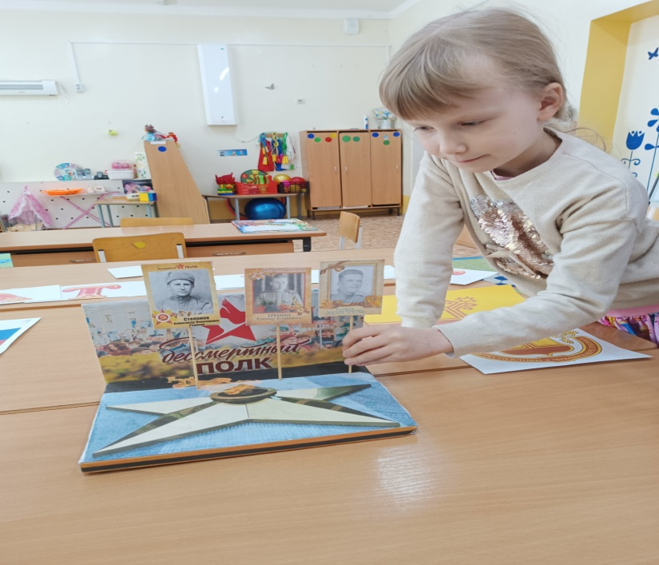
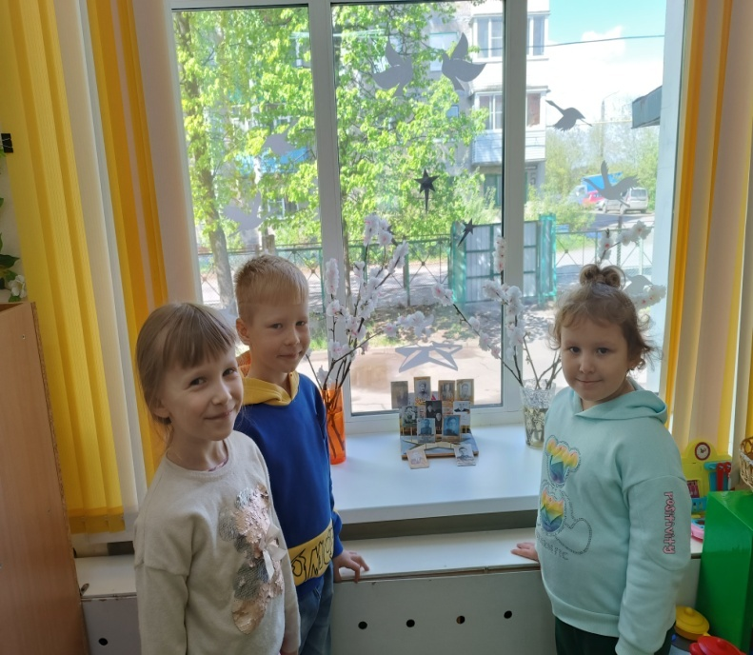

Slide 6
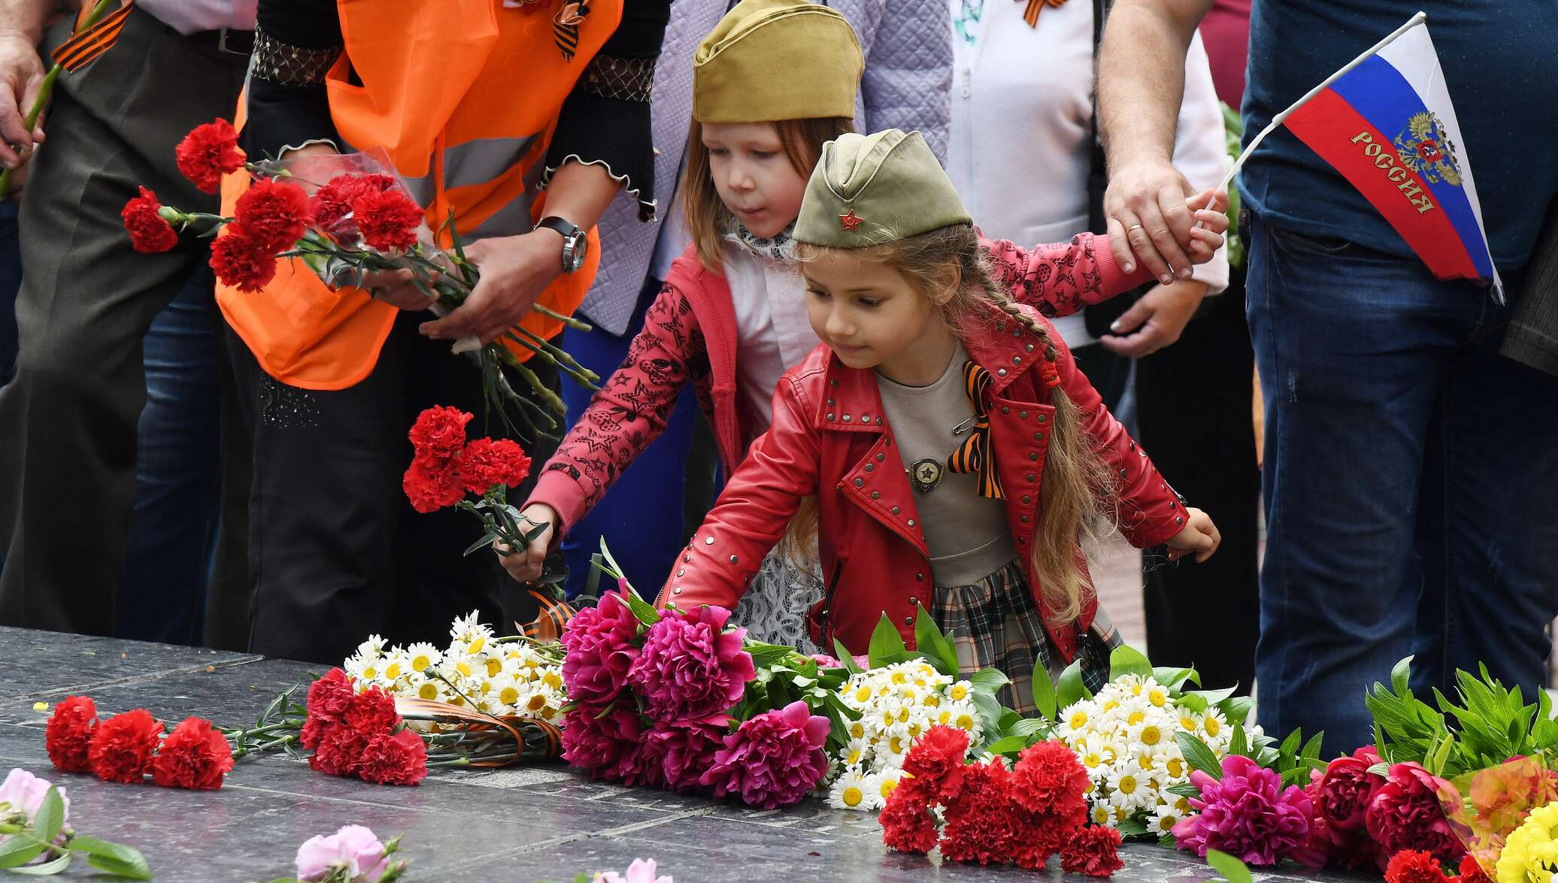
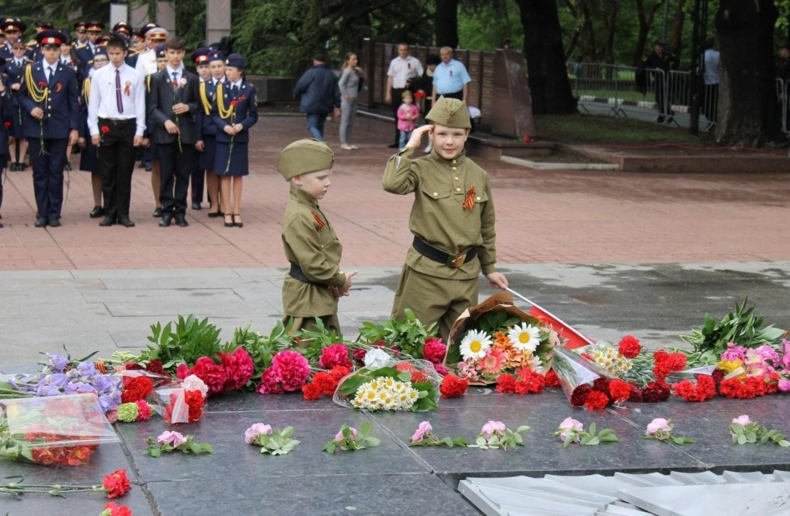
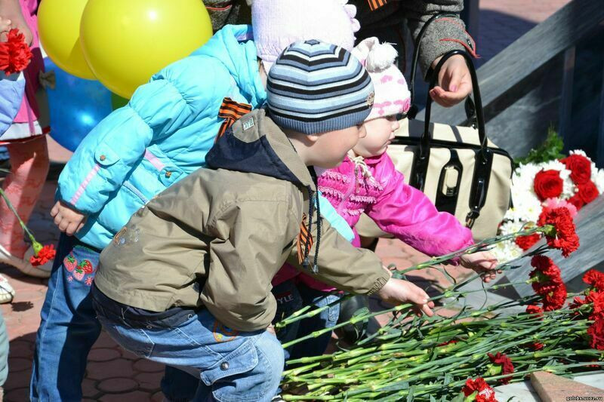

Slide 7
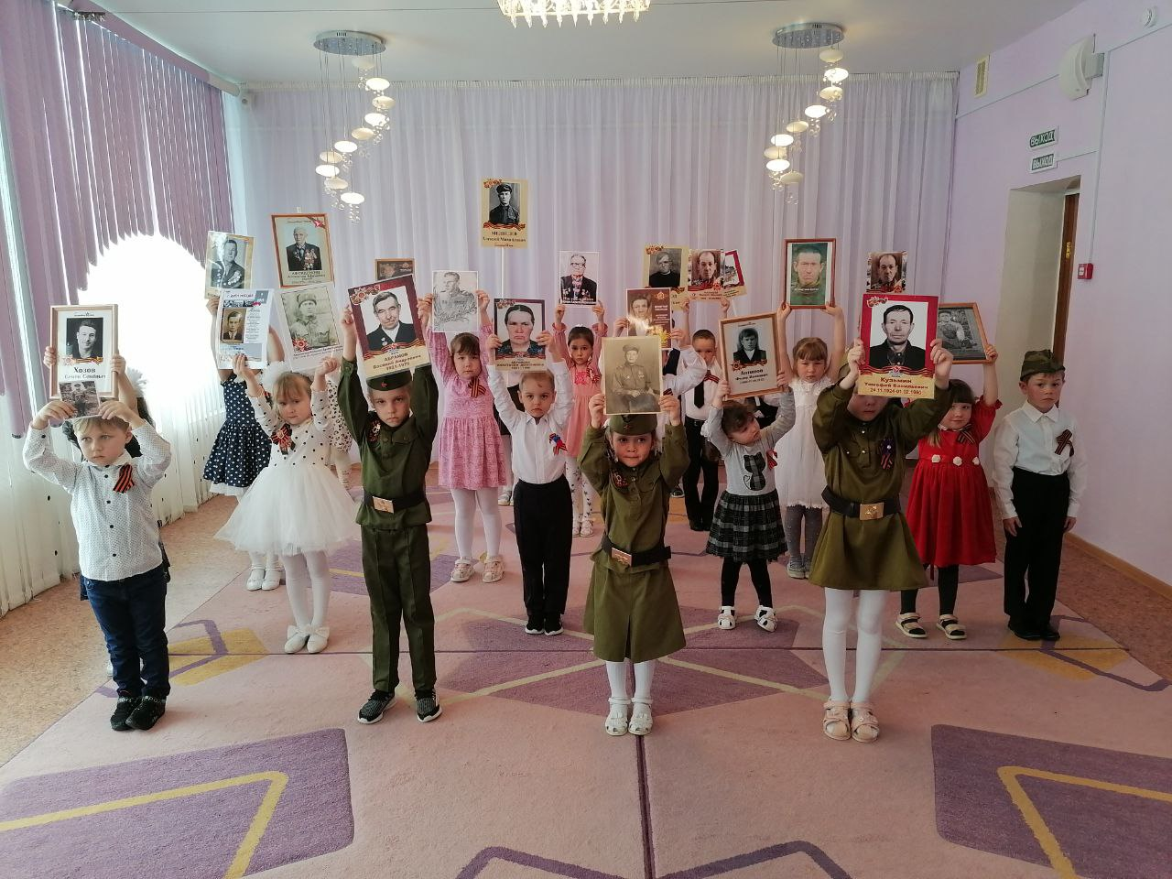
Спасибо деду за Победу! За каждый отстоявший дом, за небо чистое , за веру, за то, что мы теперьт живем!

Slide 8
1. Рассказывайте ребенку о своей стране только хорошее. .
2. Рассказывайте о тяжелых временах и испытаниях, которые с достоинством пережили наши предки. .
З. Знакомьте ребенка с памятными и историческими достопримечательностями своей страны.
5. Поощряйте активность ребенка, ведь именно с нее часто начинается активный патриотизм.
6. Совместный просмотр познавательных передач, фильмов, мультфильмов о героях Отечества
8. Помогите ребенку построить мини-дом
9. Учите уважительному отношению к хлебу.
10. Пусть ребёнок узнает о вашей профессии.
11. Поиграйте в игру на поиск интересных и примечательных вещей в увиденном, гуляя на улице с семьёй. .
12. Прививайте любовь к родной природе. .
13. Учите восхищаться красотой родного города.
15. Расширяйте чувство сознательности в ребенке.
16. Знакомьте ребёнка с литературой о Родине .
17. Приучайте ребёнка вести себя культурно в общественных местах .
18. Поощряйте занятия народной культурой
19. Участвуйте всей семьей в торжествах по случаю национальных праздников.
20. Поощряйте занятия спортом и здоровым образом жизни.

Slide 9
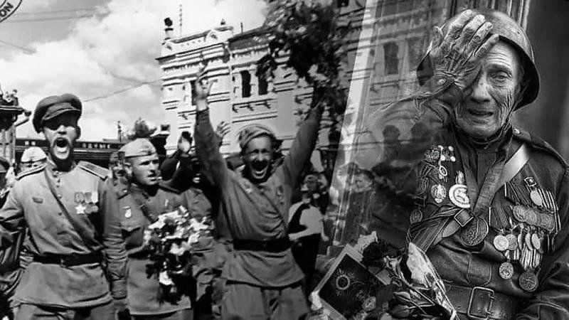
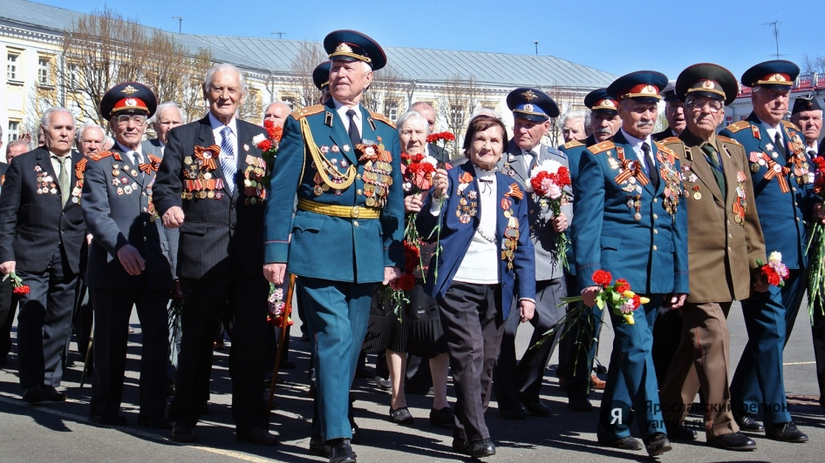
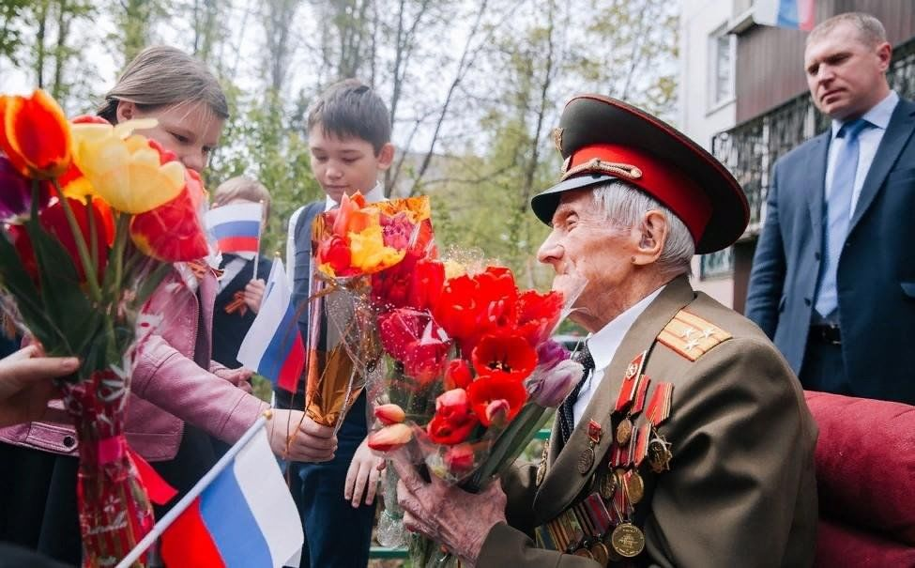

Slide 10
Спасибо за внимание!

